Slide 1
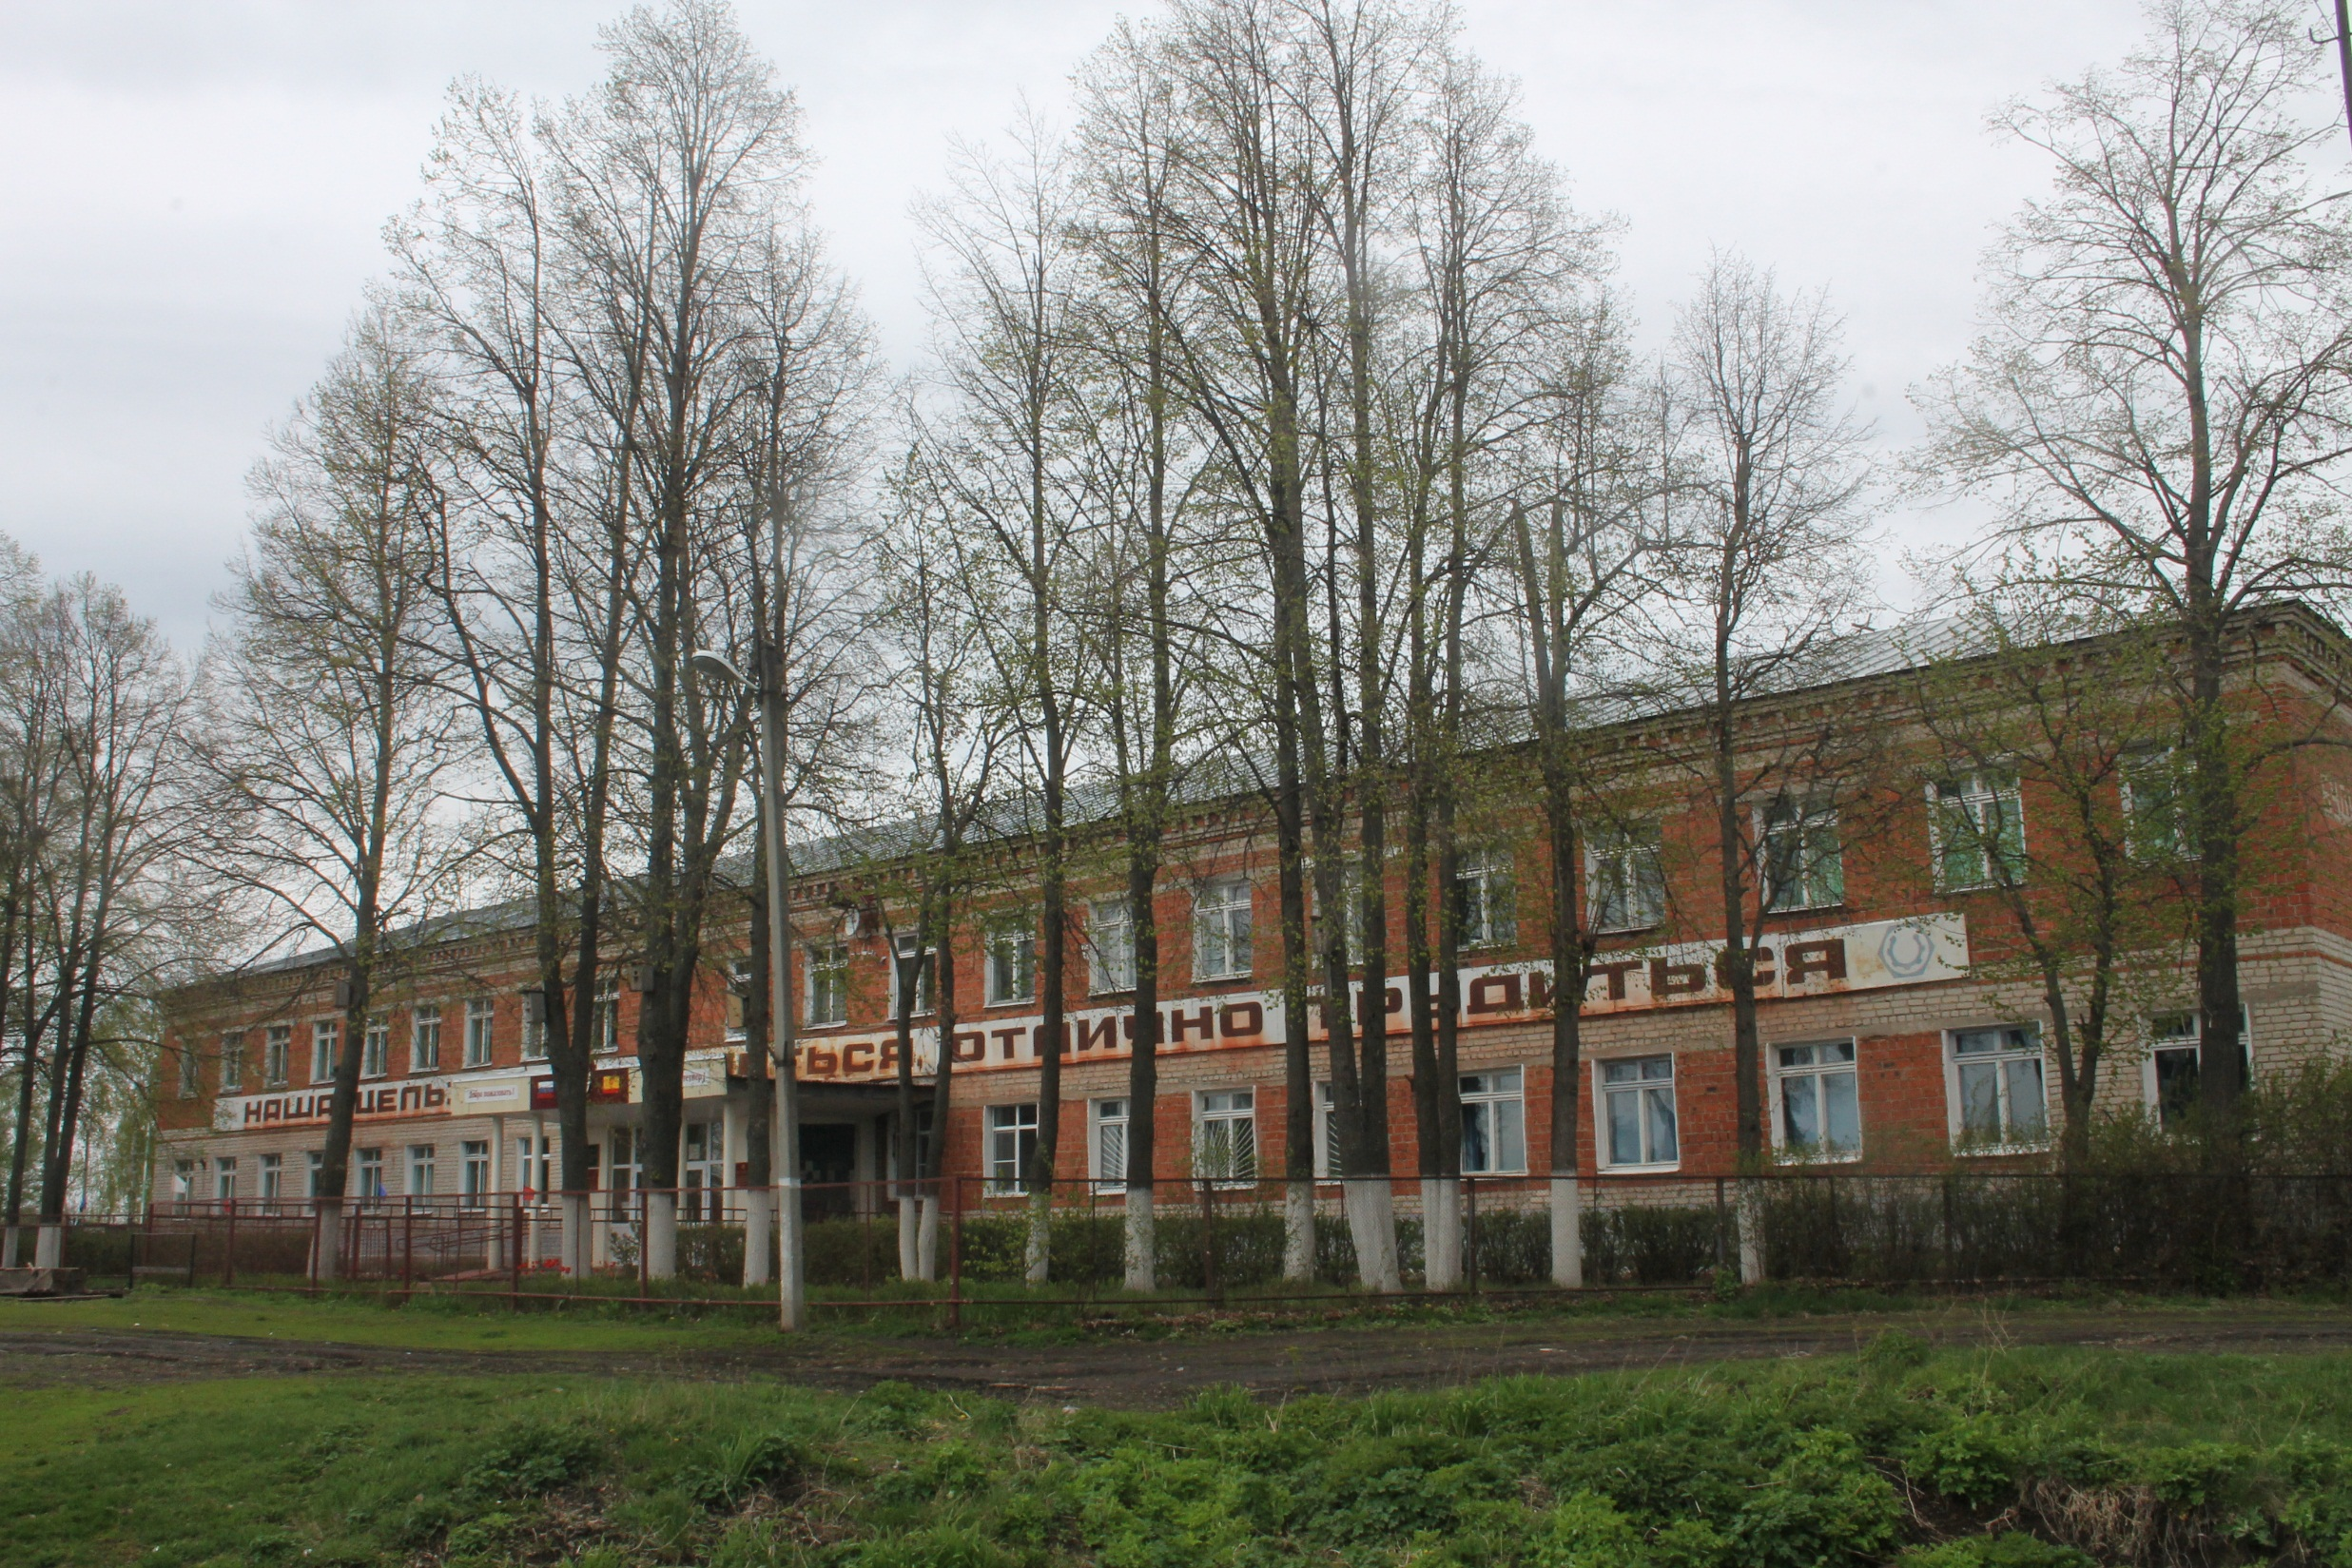
Моя малая Родина в математических задачах

Slide 2
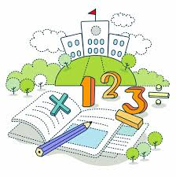
Цель: развитие математического мышления, познавательной активности и выработка начального этапа творческой исследовательской работы, воспитывать интерес к предмету.
\

Slide 3
Добрый день! Сегодня мы отправимся в необычное путешествие, в путешествие по нашей школе.
\

Slide 4

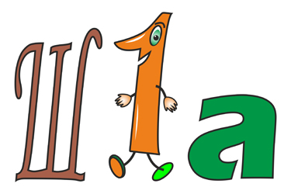

Slide 5
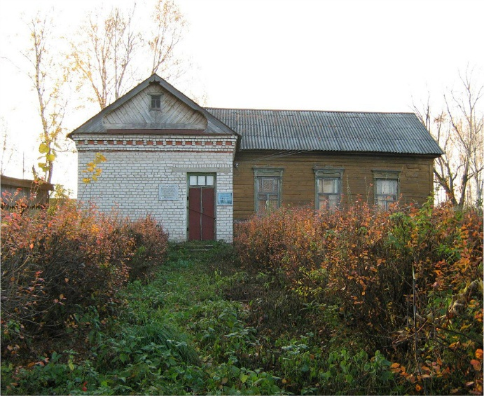
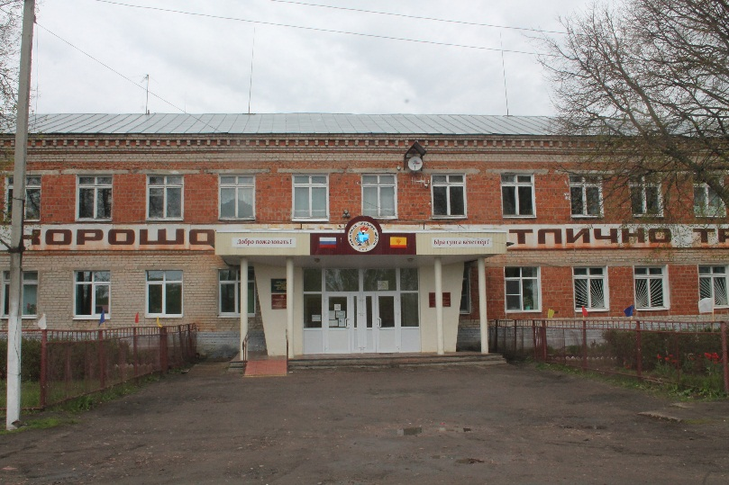
Тойсинская средняя общеобразовательная школа
(начальное народное училище) открыта ХVI. ХII. М Д С С С Х L 1840г. Это здание школы сегодня музей.
В М С М Х VIII 1918г. преобразована в 2-х комплектную школу.
C апреля М С М ХXVII 1927 года - школа крестьянской молодёжи
(срок учёбы 7 лет).
В М С М ХXXV 1935 году ШКМ преобразована в Среднюю школу.
Здание школы, где мы сегодня учимся, построено в М С М L ХXI1971 г.

Slide 6

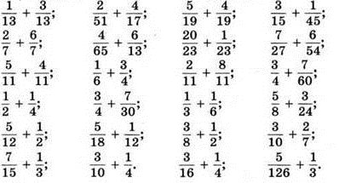
Перед нами распахнулись двери в тренажерный зал. Что обычно делают в тренажерном зале?
А мы с вами проведём устную разминку.
Вычислите:

Slide 7

Перед вами 5 уравнений, в которых под таинственной буквой х скрылось какое-то число. Нужно решить эти уравнения. При правильном решении вы сможете открыть, что за слово скрыто за этими таинственными числами.
1) х-4,6=3,72+1,68
2) х+26,42=71,54-42,04
л | а | к | о | ш
55,14 | 0,225 | 3,08 | 19,3 | 10
3) 28,348-(х+0,4)=8,648
4) х+12,16=67,3
5) 0,235-х=0,01

Slide 8


10+12
Можете сосчитать сколько здесь окон видно?
Высота здания школы 8 м, длина 60 м. А высота каждого окна 2 метра и ширина 1,5 метра. Какую часть площади переднего фасада школы составляет суммарная площадь окон?

Slide 9

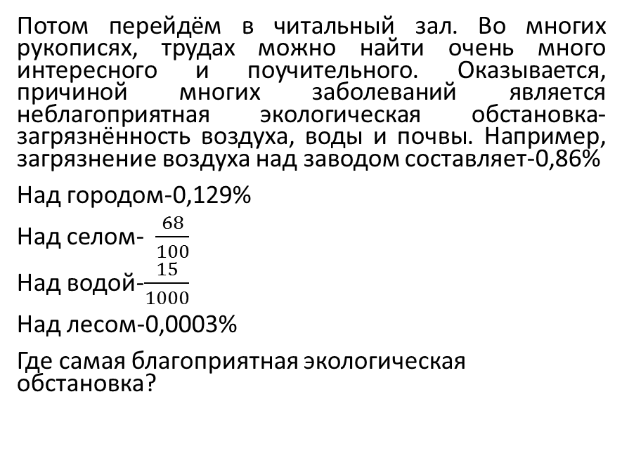
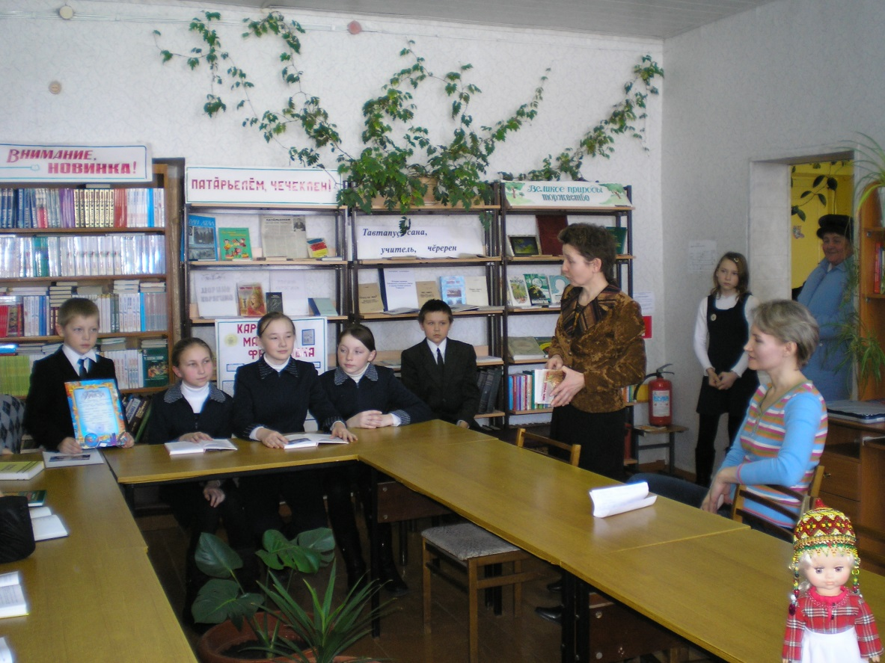
Читальный зал

Slide 10
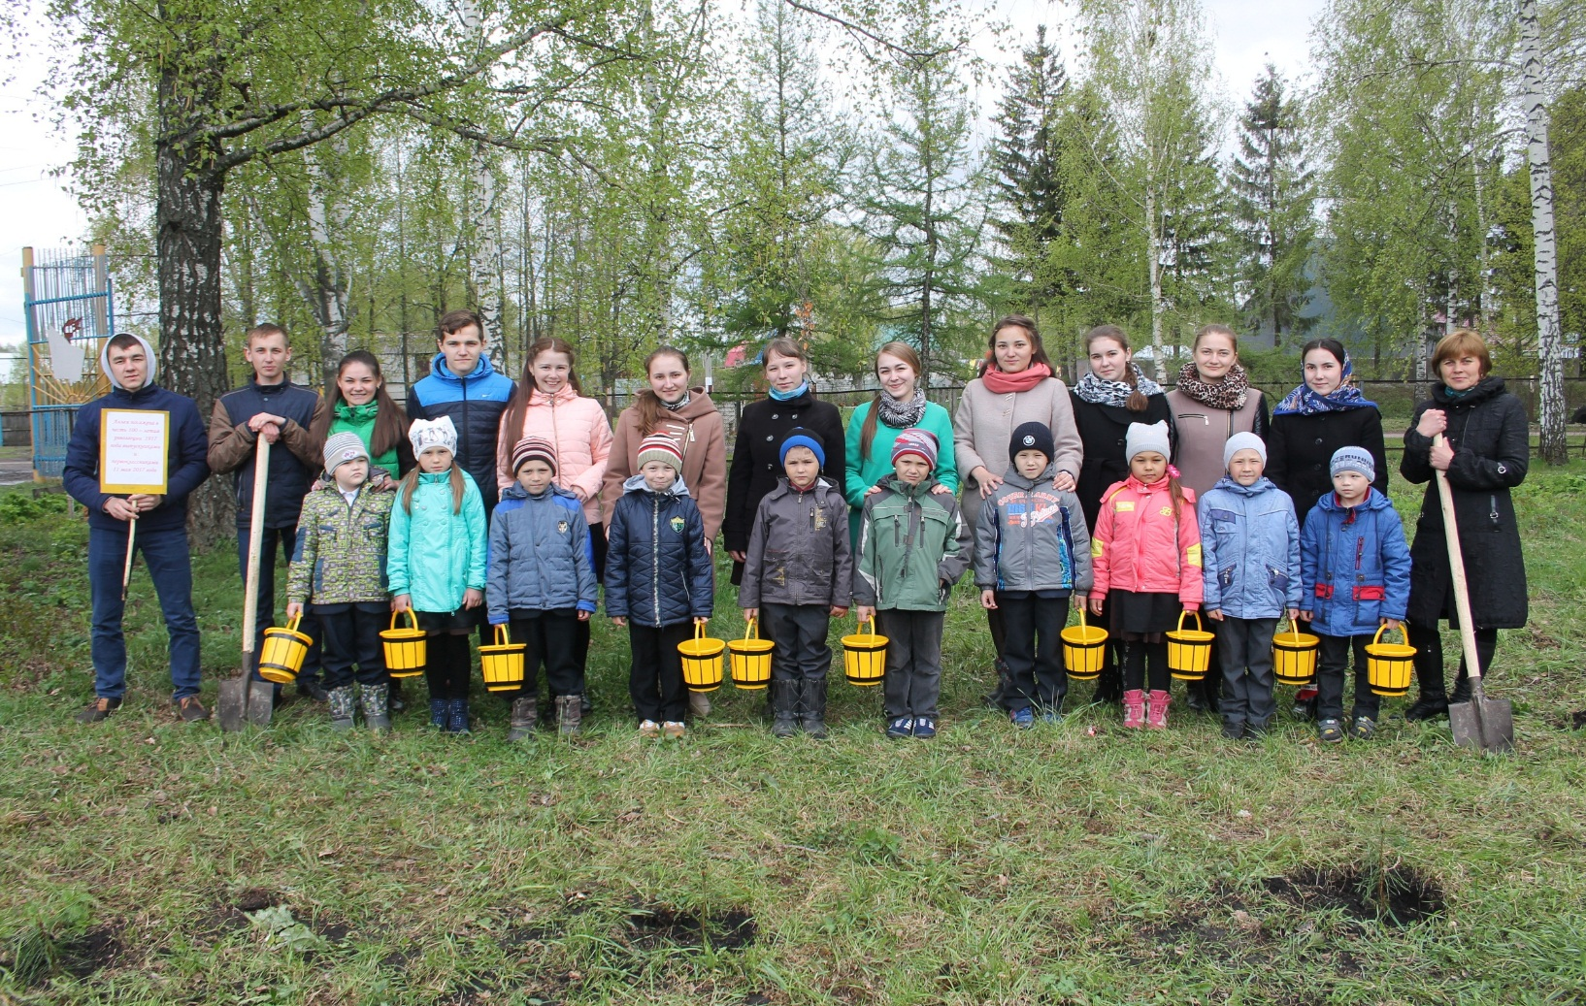
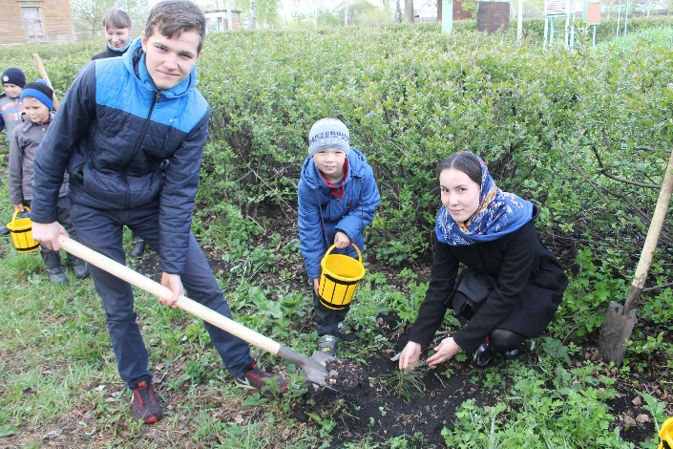
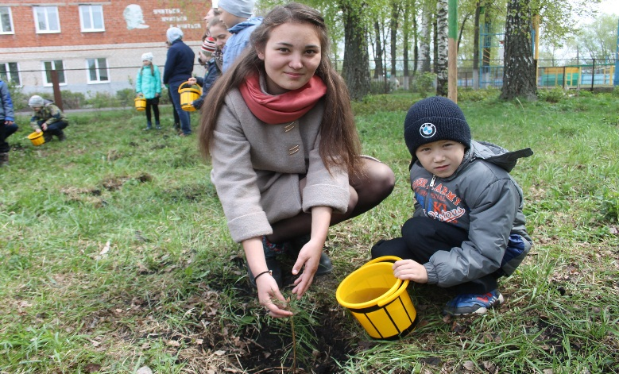
Выпускники и 1 классники сажали маленькие деревья. Для полива каждый, у кого есть ведро, принес по два ведра воды. А пять учеников дополнительно еще по одному ведру. Но Андрей случайно пролил одно ведро и, чтобы как-то сгладить свою вину, принес сразу два ведра.
Сколько саженцев было посажено учащимися, если для полива каждого саженца использовано 2/3 часть воды в ведре. Сможете вычислить сколько будет воды в литрах, килограммах, в кубических метрах, если считать что емкость ведра 3 литра?

Slide 11
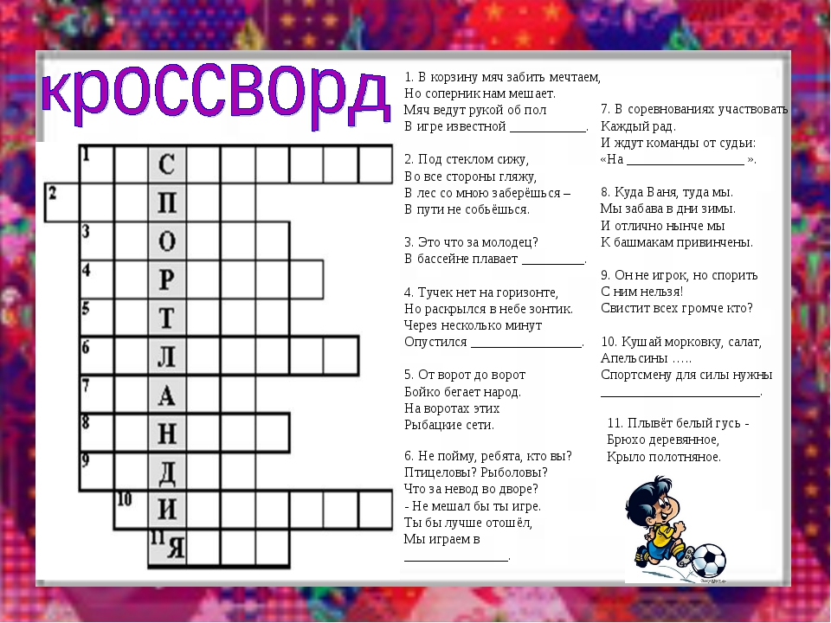
Физкультминутка в спортивном зале

Slide 12
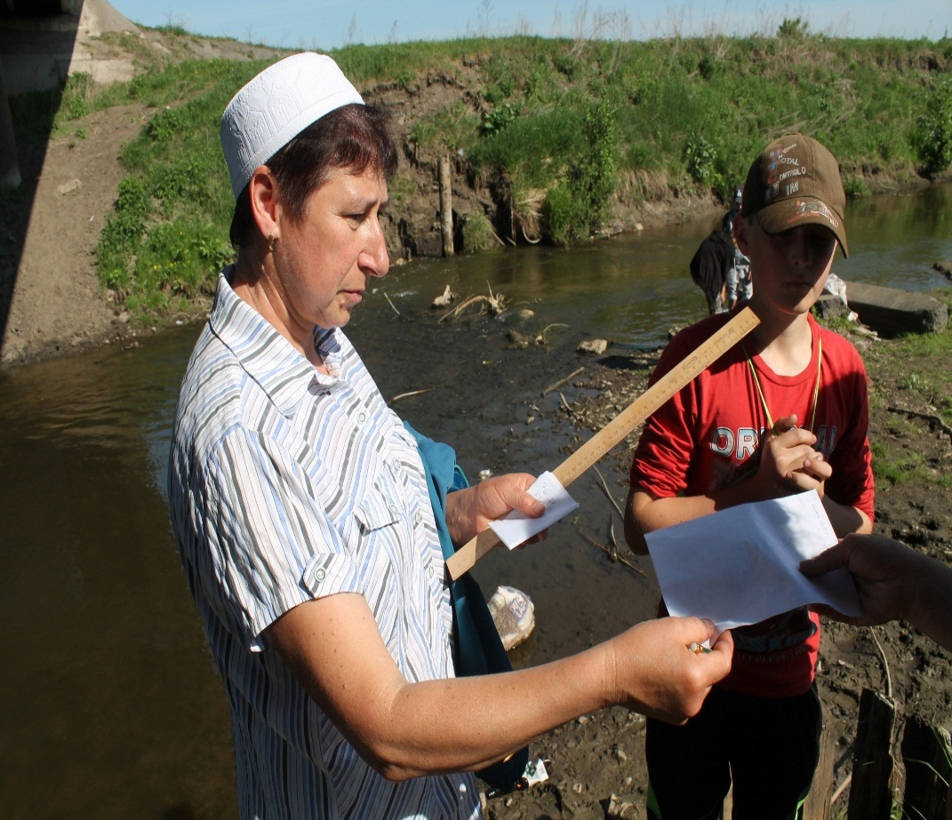
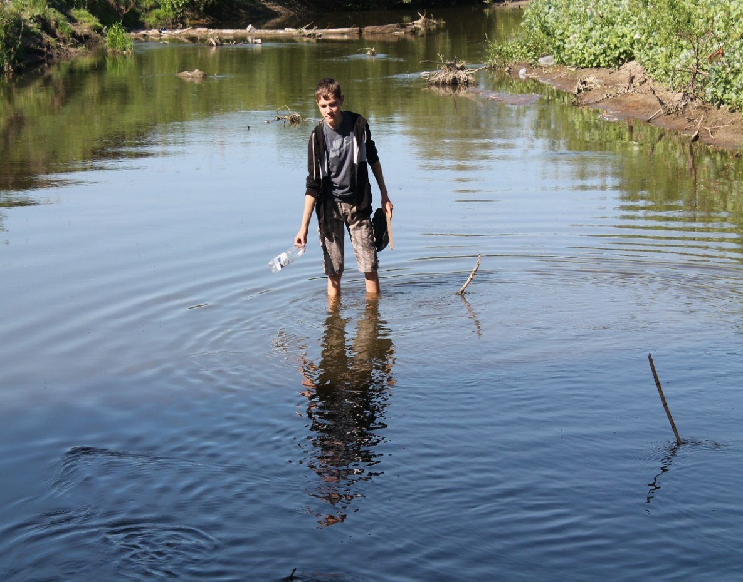
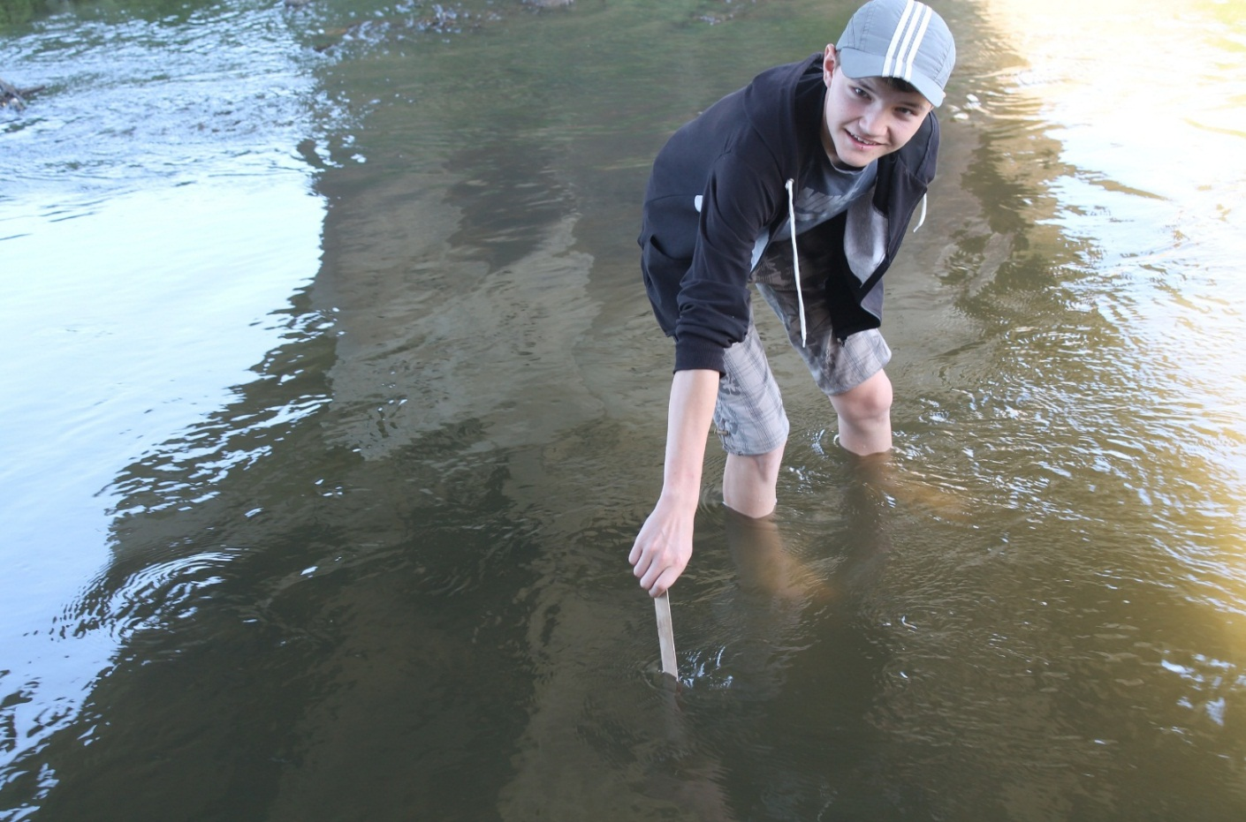
Сколько воды? Во время туристического похода учащимся дали задание определить какое количество воды протекает в нашей речке Була за одни сутки. При выполнении этой работы Дима решил сначала определить расход воды за 1 секунду. Для этого он бросил пластиковую бутылку в воду и установил что пластик плывет со скоростью 0,5 метров в секунду. По его измерениям глубина реки в среднем оказалась 25 сантиметров, а ширина где он измерял, 8 метров. Помогите Диме решить задачу до конца.

Slide 13
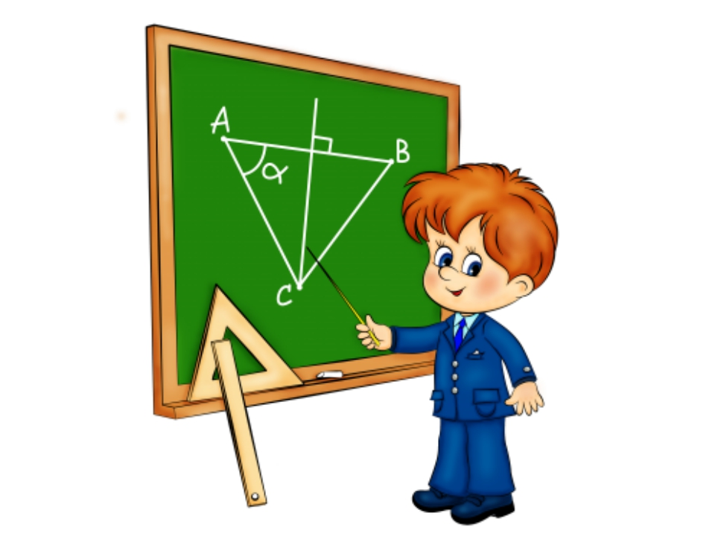
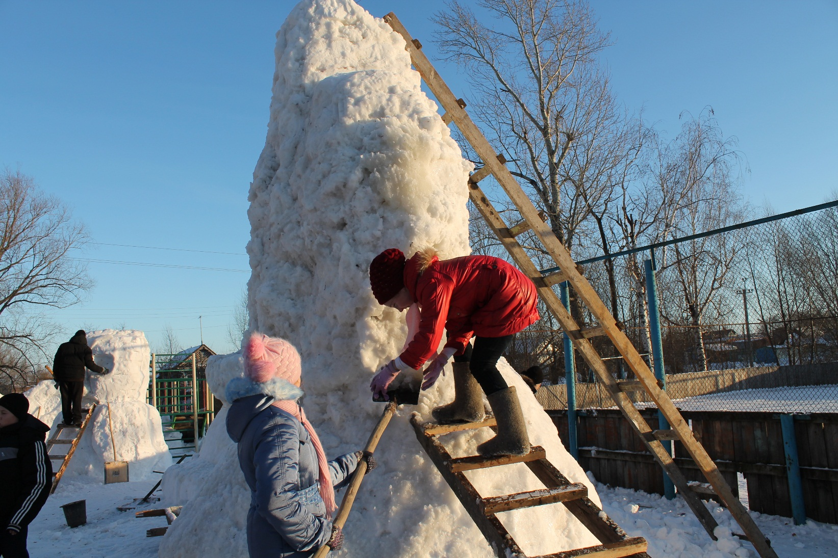
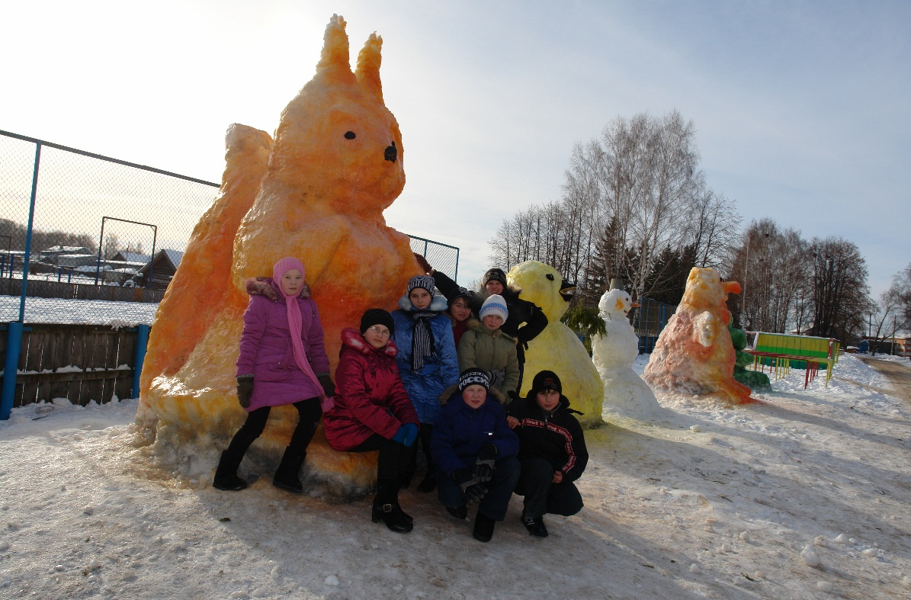
Оцените высоту будущего Деда мороза. Обратите внимание
на рост девочек, длину лестницы, деревья…- (А что будет, если учесть что длина большой
лестницы 5 метров, расстояние от центра фигуры до основания лестницы 3 метра?)

Slide 14

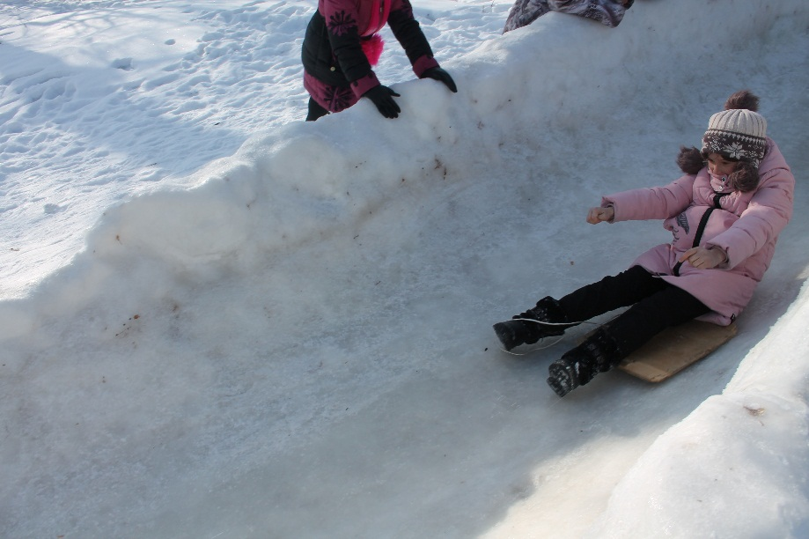
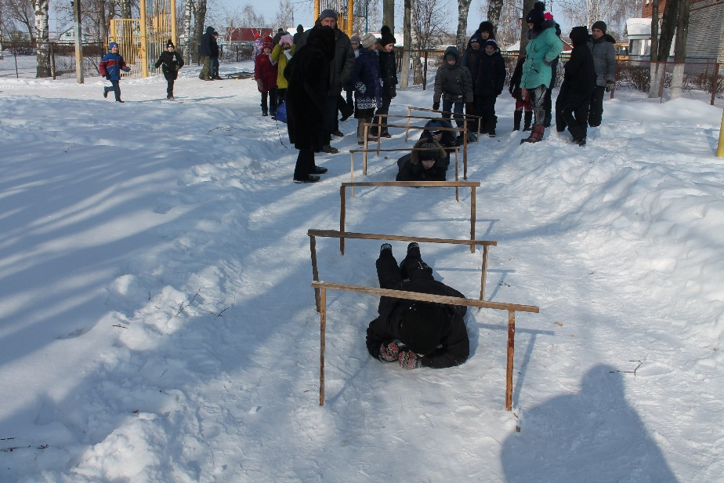
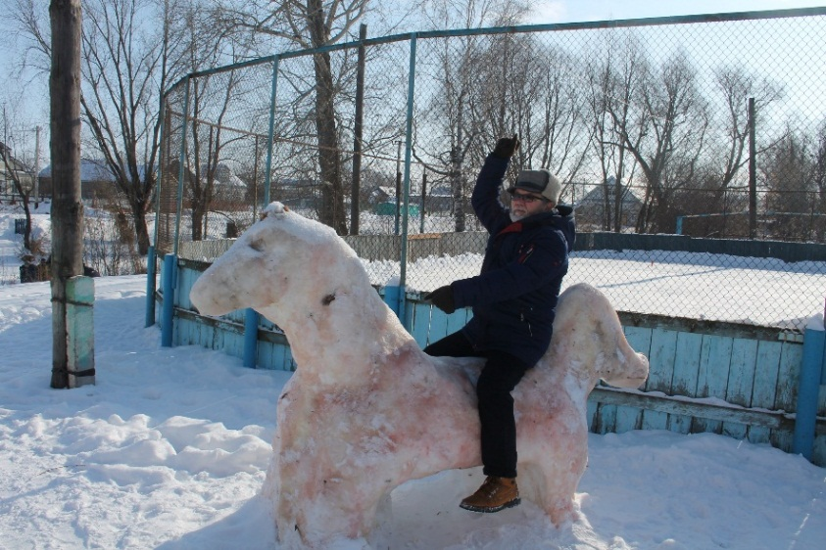
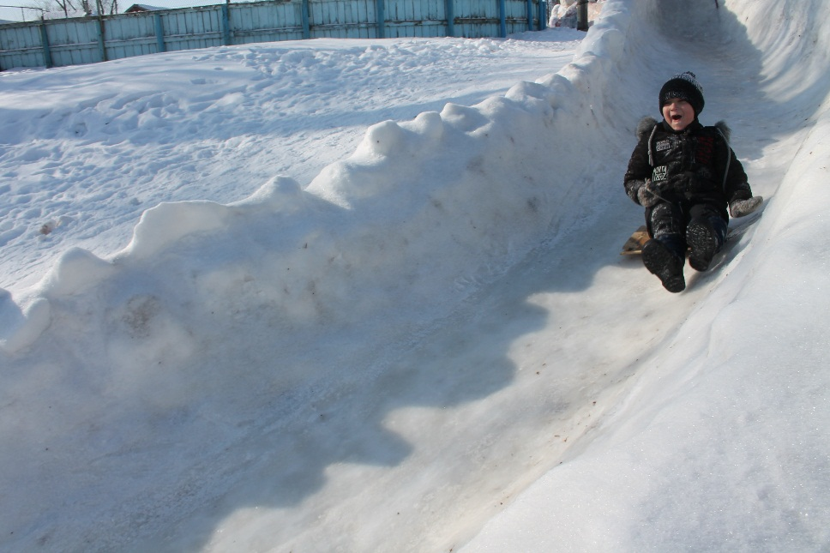
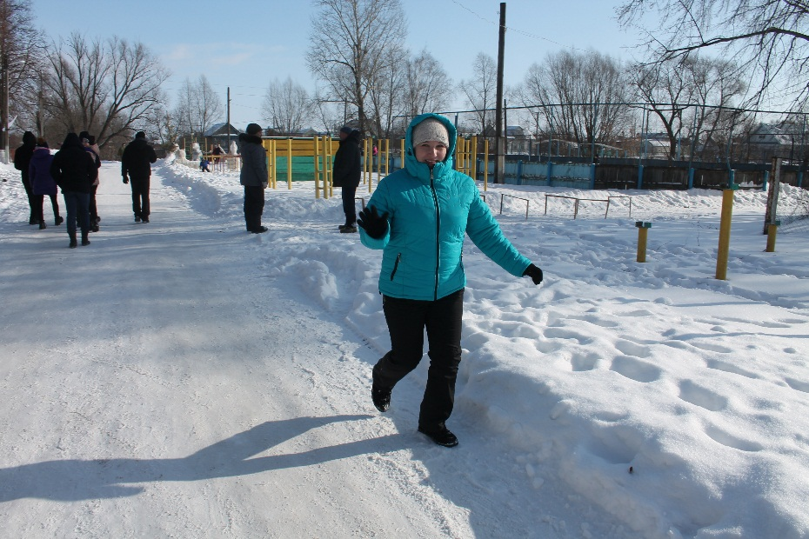
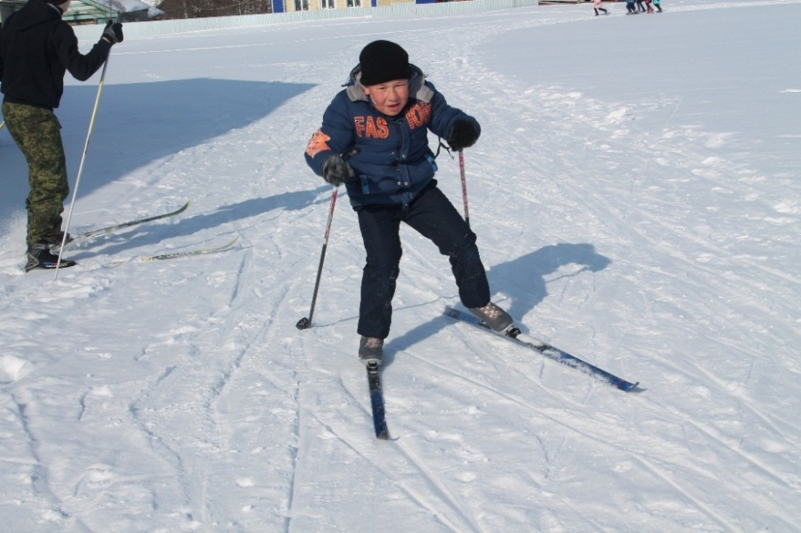
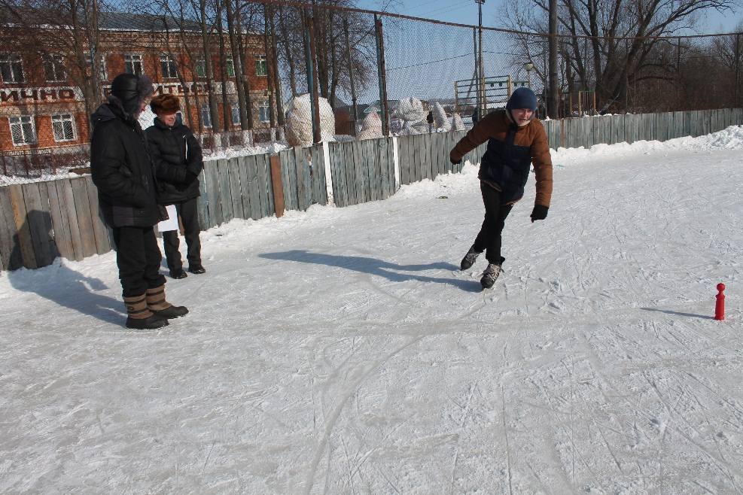
Оцените скорости движения на каждом кадре и
расставьте номера в порядке возрастания скоростей.
Полный вперед!
4
1
5
7
6
3
2

Slide 15

Ученик прошел 70 метров, сделав 120 шагов.
Найдите примерную длину шага
(в метрах, округлив результат до десятых)

Slide 16
Закончите фразы:
Сегодня я на уроке узнал…
Сегодня я на уроке повторил…
Сегодня я на уроке закрепил…

Slide 17

И спасибо за активную работу!

